Slide 1

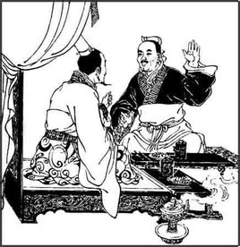
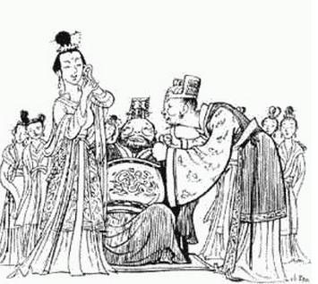
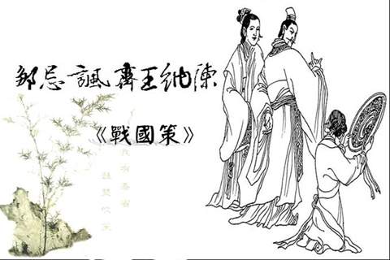
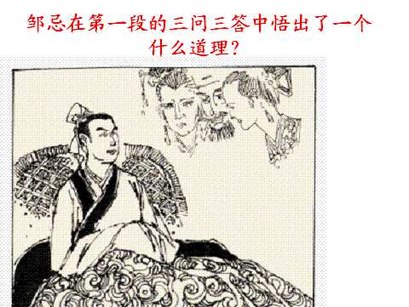
简析《邹忌讽齐王纳谏》之“三叠式”结构
全文采用三层排比的手法
《战国策》

Slide 2
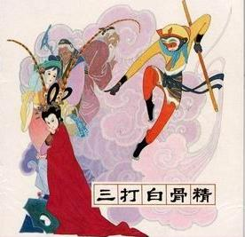
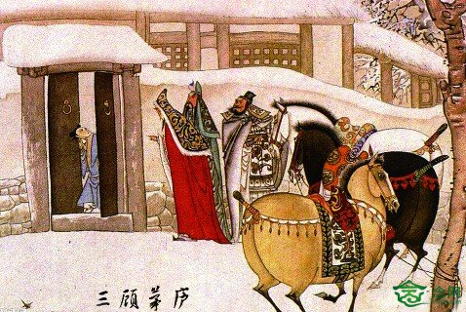
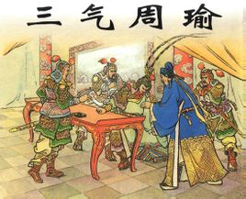
文学作品在构思上妙用“三”字
使内容一波三折 跌宕起伏 引人入胜

Slide 3
第一部分：写邹忌与徐公比美，不因妻、妾、客的赞美而自喜，
而是从中悟出直言不易的道理。
邹忌修八尺有余，而形貌昳丽。朝服衣冠，窥镜，谓其妻曰：“我孰与城北徐公美？”其妻曰：“君美甚，徐公何能及君也？”城北徐公，齐国之美丽者也。忌不自信，而复问其妾曰：“吾孰与徐公美？”妾曰：“徐公何能及君也？”旦日，客从外来，与坐谈，问之客曰：“吾与徐公孰美？”客曰：“徐公不若君之美也。”明日徐公来，孰视之，自以为不如；窥镜而自视，又弗如远甚。暮寝而思之，曰：“吾妻之美我者，私我也；妾之美我者，畏我也；客之美我者，欲有求于我也。”
三问
三答
三思

Slide 4
三叠式结构之三问
语 气 缓 和
自信
谓其妻曰：“我孰与城北徐公美？”
语 气 较 严 肃
急切
问其妾曰：“吾孰与徐公美？”
试 探 的 语 气
更急切
问之客曰：“吾与徐公孰美？”
为下文“三答”作铺垫，埋下伏笔

Slide 5
三叠式结构之三答
妻曰：“君美甚，徐公何能及君也？”
偏爱之情
妾曰：“徐公何能及君也？”
畏怯之情
客曰：“徐公不若君之美也。”
逢迎之情
为下文“三思”相呼应

Slide 6
三叠式结构之三思
“吾妻之美我者”
私我也
“妾之美我者”
畏我也
“客之美我者”
欲有求于我也
有自知之明，领悟“直言不易”

Slide 7
第二部分：写邹忌以切身经历设喻，讽谏齐王除蔽纳谏。
于是入朝见威王，曰：“臣诚知不如徐公美。臣之妻私臣，臣之妾畏臣，臣之客欲有求于臣，皆以美于徐公。今齐地方千里，百二十城，宫妇左右莫不私王，朝廷之臣莫不畏王，四境之内莫不有求于王：由此观之，王之蔽甚矣。”
切身设喻，指明原因
家国相比，得出结论

Slide 8
三叠式结构之三比
“吾妻之美我者”
私我
私王
“宫妇左右”
类
比
“妾之美我者”
畏我
畏王
“朝廷大臣”
“客之美我者”
有求于我
有求于王
“四境之内”
【效果】
使道理浅显易懂
增强说服力
家事
国事

Slide 9
第三部分：写齐王纳谏及其结果。
王曰：“善。”乃下令：“群臣吏民，能面刺寡人之过者，受上赏；上书谏寡人者，受中赏；能谤讥于市朝，闻寡人之耳者，受下赏。”令初下，群臣进谏，门庭若市；数月之后，时时而间进；期年之后，虽欲言，无可进者。
燕、赵、韩、魏闻之，皆朝于齐。此所谓战胜于朝廷。
齐王纳谏的态度
齐王纳谏的决心
纳谏后国内取得的成就
纳谏后国外取得的成就

Slide 10
三叠式结构之三赏
“群臣吏民，能面刺寡人之过者”
受上赏
“上书谏寡人者”
受中赏
“能谤讥于市朝，闻寡人之耳者”
受下赏
齐王政治家的风度和襟怀

Slide 11
三叠式结构之三变
“群臣进谏，门庭若市”
令初下
“时时而间进”
数月之后
“虽欲言，无可进者”
期年之后
齐王谦逊礼贤、善纳忠言、深谋远虑、宽宏大量的品质

Slide 12
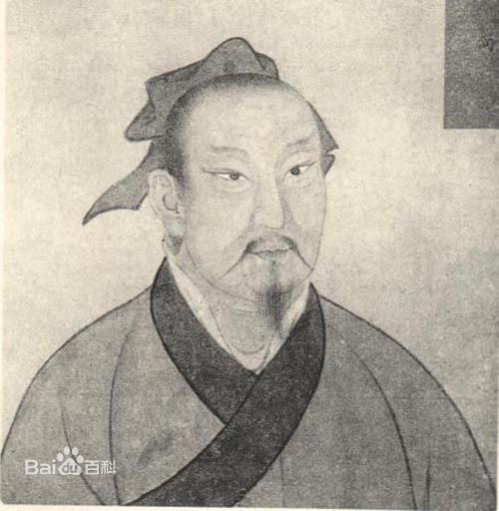
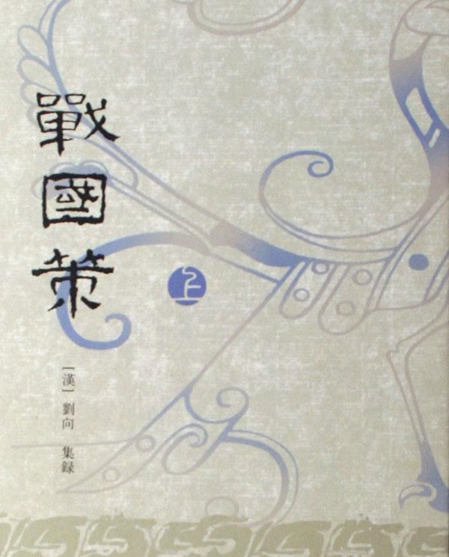
三叠式结构之总结
三问
三答
三思
三比
三赏
三变
妙趣横生 回味无穷

